Slide 1
bitcoin: a brief intro
Kingsoft visit

Slide 2
So… what is bitcoin?
A Peer-to-Peer Electronic Cash System
and
Whitepaper Title (2009)
The infrastructure of metanet
Satoshi Vision (2019)
唯有被大规模使用，才得以成为价值储存的工具
It becomes “store of value”, only if it’s used, massively.

Slide 3
bitcoin as a system
08
01
博弈论
基本网络模型
注：本图取自本周六
深圳线下 meetup
2020.10.24
07
计算机安全
02
法律的本质与特性
06
bitcoin
信息学
03
05
合同 = 金钱 + 法律
09
经济学
04
bitcoin 的历史与未来
脚本，计算和图灵完备

Slide 4
bitcoin, or blockchain?
Bitcoin - the system
Blockchain - the persistent
data structure

Slide 5
From a programmer’s perspective
bitcoin
A Git of money
Every transaction is a change to the distributed dataset
每一笔交易是对分布式数据集的一个最小的修改
Every block is a commit to the revision history
每个区块是在版本历史上新增的一个提交
Merkle-tree is used to hold integrity with (massive) scalability
默克尔树保证了无论变更数量的量级有多大，都能验证所有相关的改动

Slide 6
From a programmer’s perspective
metanet
A Git for internet
Imagine a ‘better’ internet
时间戳和排序
Every data packet (with approved value) is timestamped and canonically sorted
存在性证明
Every data packet (with approved value) has proof of existence
Every data packet (with approved value) can be immutably persisted and backtracked
存储及回溯

Slide 7
The short history of bitcoin
1 MB
Store of value
Bitcoin Core
2017.08
bitcoin
32MB
Checkpoints
Bitcoin Cash
2018.11
No limit
Set In Stone
Bitcoin SV
“The nature of Bitcoin is such that once version 0.1 was released, the core design was set in stone for the rest of its lifetime.”
- Satoshi Nakamoto

Slide 8
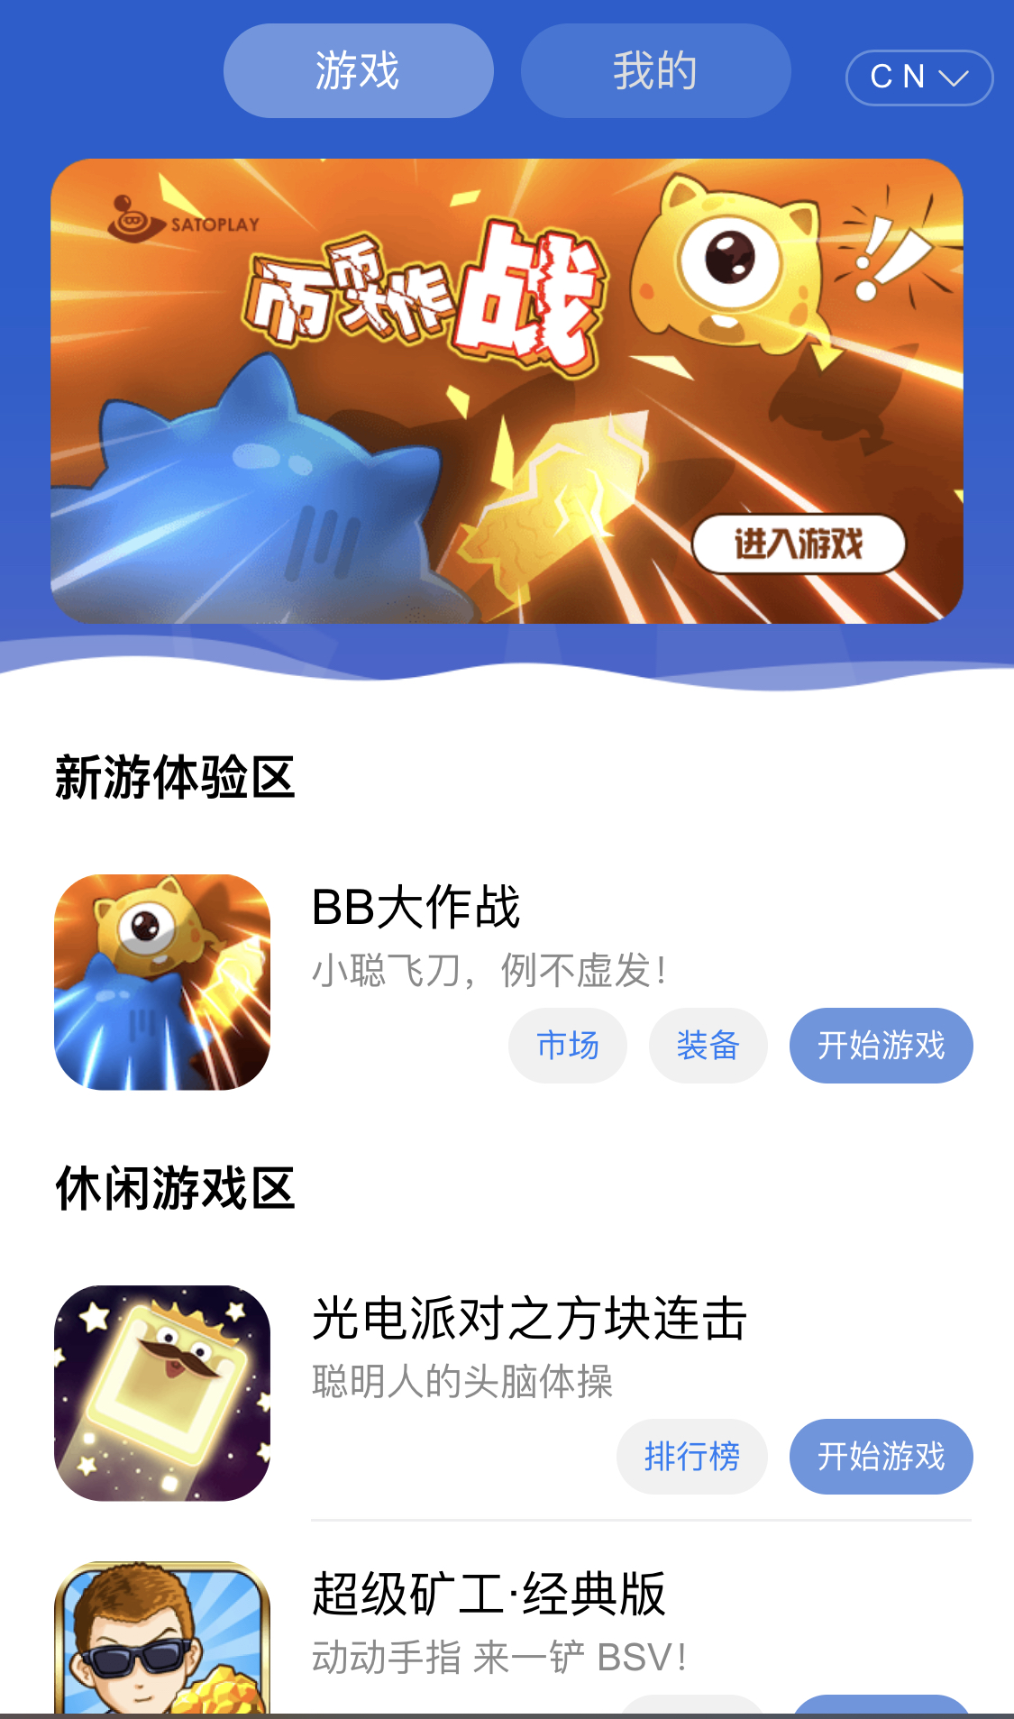

小聪游戏简介
基于 Bitcoin SV 构建的移动游戏平台
“即点即玩”(H5)
支持打点 / MoneyButton 登录
MetaID 登录 / 傲游 domain 登录 (soon)
支持 NFT 道具交易；BSV 奖励兑换

Slide 9
小聪业务模型演进 v1.0 (2020.01)
游戏池
平台
游戏A
微信
充值
使用
钻石
支付宝
游戏B
打点钱包
转出 BSV
奖励
游戏C
MoneyButton
BSV
BSV钱包

Slide 10
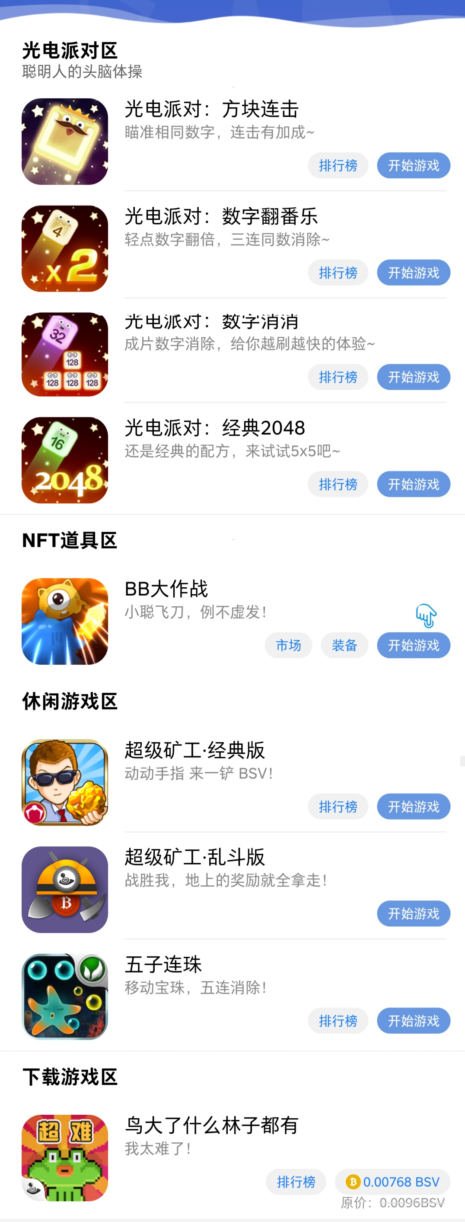
小聪产品历程 (2020)
平台特性
多账户登陆
打点钱包 / MoneyButton / 原生
多支付手段
打点 / MB / 咖啡馆 / 微信 / 支付宝
多平台体验
网页 / iOS / android / PC
多层区块链交互
游戏记录 / 武器装备 / 关键业务逻辑
开放平台
外部游戏接入 (API 与文档)
GAS 游戏内 (可流通) 道具资产方案
GVS 游戏内 (可验证) 逻辑执行方案
光电派对系列
《光电派对：方块连击》
《光电派对：数字翻番乐》
《光电派对：数字消消》
《光电派对：经典2048》
休闲及对战产品
《超级矿工》
《超级矿工 · 乱斗版》
《五子连珠》
《BB大作战》
《鸟大了什么林子都有》

Slide 11
小聪业务模型演进 v1.2 (2020.08)
平台
游戏池
微信
充值
使用
支付宝
钻石
游戏A
咖啡馆
游戏B
转出 BSV
BSV
奖励
游戏C
打点钱包
打造
MoneyButton
交易
NFT 道具区
BSV钱包
NFT 道具
(战斗等) 赢得
游戏 D
(支持 NFT 道具)

Slide 12
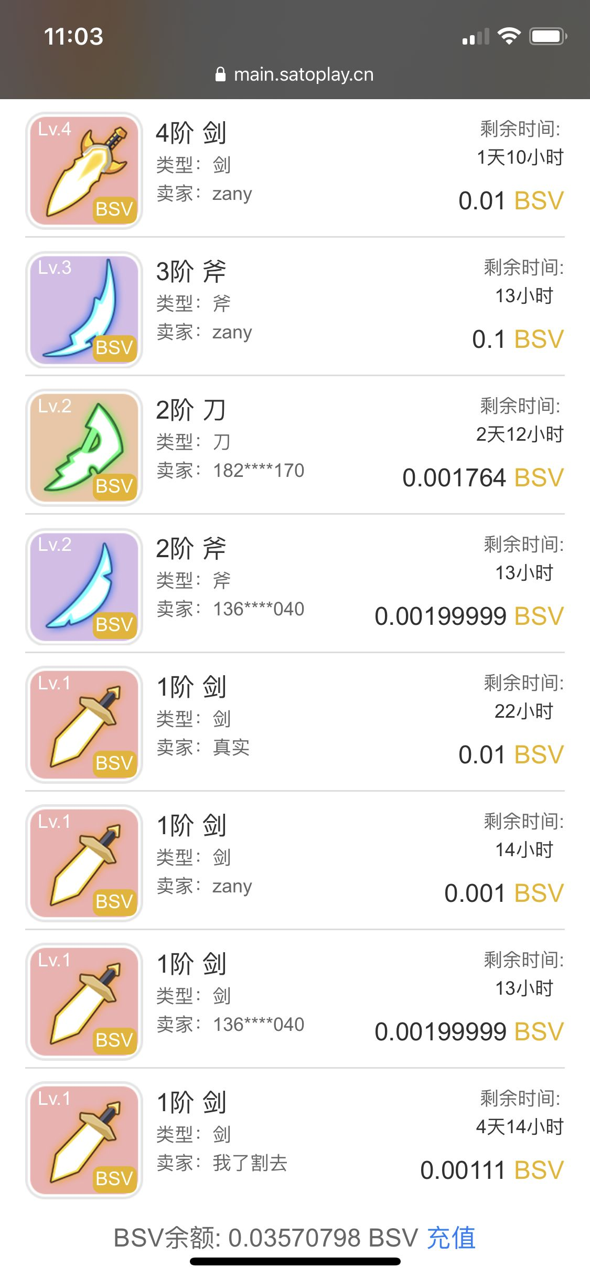
游戏内虚拟资产解决方案 (GAS)
系统 (按特定游戏规则) 作为创建者生成资产 (MINT)
真随机 (含熵随机)
伪随机 (可复现随机)
随机池 (确保有且仅有若干次)
(满足条件时) 虚拟资产的转移 (TRANSFER)
例1：boss 死亡时，系统转移给玩家 (case 1)
例2：在市场中，玩家从他人手中购买 (case 2)
例3：竞技场中，玩家被击杀时装备掉落 (case 3)
等等 ……
(满足条件时) 销毁虚拟资产 (DESTROY)
一个最简化的虚拟资产的
生命流程

Slide 13
链上可验证逻辑方案 (GVS)
Blockchain
0xE7958F27
v0.0.2
Game AI - Alice
Tx 2a
function fly(speed, dir)
Tx 3
0xE7958F27
10 EAST
0xB7F56E90
Bob Hello
0xB7F56E90
Tx 2b
function talk(target, msg)
0xA575F641
v0.0.1
链下执行环境
Tx 1a
function fly(speed)
Load
0xCC5B950D
Tx 1b
function run(speed)
Exec
Result
确定性结果
Off-chain Lua VM Instance

Slide 14
小聪业务模型演进 v2.0 (2020.12)
充值
平台
使用
微信
游戏A
游戏池
钻石
奖励
支付宝
咖啡馆
游戏B
NFT 道具
打造
(战斗等) 赢得
交易
打点钱包
转出 BSV
MoneyButton
BSV
游戏
(支持 NFT 道具)
Others …
BSV钱包
质押分红
转出 Token
(战斗等)产出
DEX
Token
游戏
(NFT & Token)
BSV dex

Slide 15
注：本图取自本周六
深圳线下 meetup
2020.10.24
Bitcoin SV Developer Roadmap
bitsocket
bitbus
bitfs
从这里开始
On Boarding
_unwriter’s tools
上手选择
API 服务
进阶主题
bitsv
bsv (MB)
MetaSV
WhatsOnChain
MatterCloud
DotWallet / MB
Scrypt
Nakasendo SDK
Tokenized / fabriik
Build Time!!!
更多资源
理论阐述
框架及规范
official wikis
blogs
app-layer-protocols
awesome-bitcoin-sv
Theory of bitcoin
rebirth of bitcoin
recreating bitcoin
craigwright.net
mAPI
SPV Channels

Slide 16
谢 谢
顾 露
Blog https://gulu-dev.com
Email gulu@satoplay.com
SatoPlay https://satoplay.com

